Slide 1
Курсовой проект Информационная система «Больница. Регистратура»
Выполнил: Макрицкий А.В.
Группа: ИС 20-1
Руководитель: Кудрявцева М.А.

Slide 2
Цель и задачи
Цель: разработать информационную систему «Больница. Регистратура».
Задачи:
Провести предпроектное исследование предметной области.
Разработать техническое задание.
Спроектировать программный продукт.
Разработать и отладить программный продукт.
Составить программную документацию в виде руководства пользователя.

Slide 3






Инструментальные средства разработки
Draw.io
MariaDB
Figma
PHPStorm
JavaScript
PHP

Slide 4
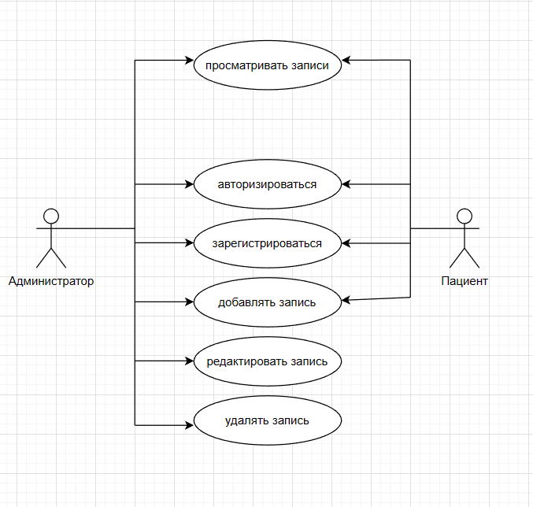
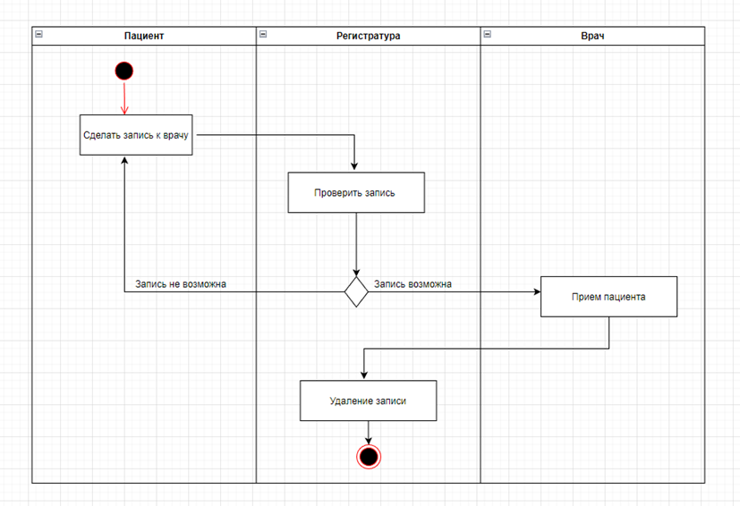
Проектирование программного продукта
Диаграмма прецедентов
Диаграмма деятельности

Slide 5
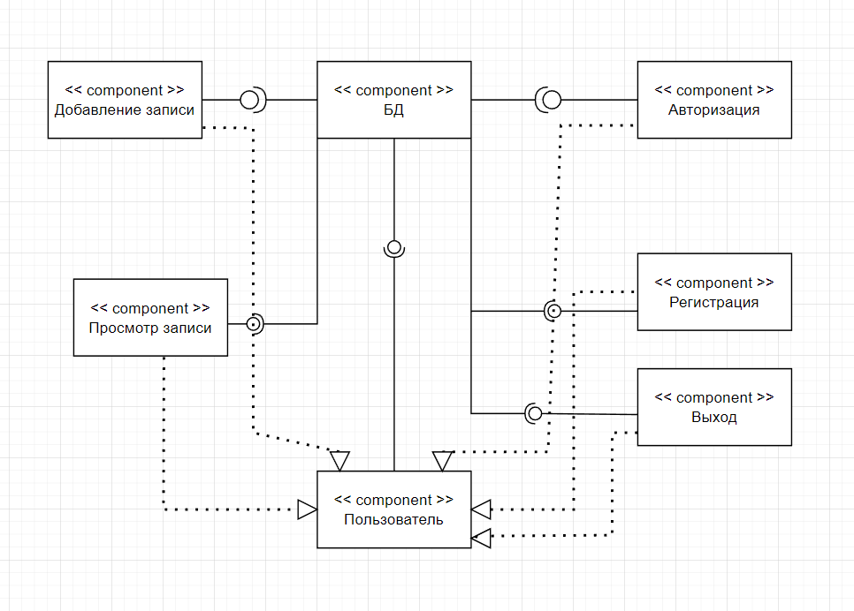
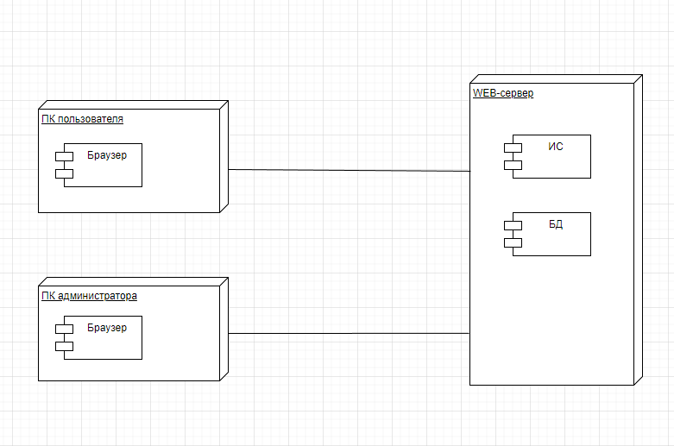
Проектирование программного продукта
Диаграмма компонентов
Диаграмма развертывания

Slide 6
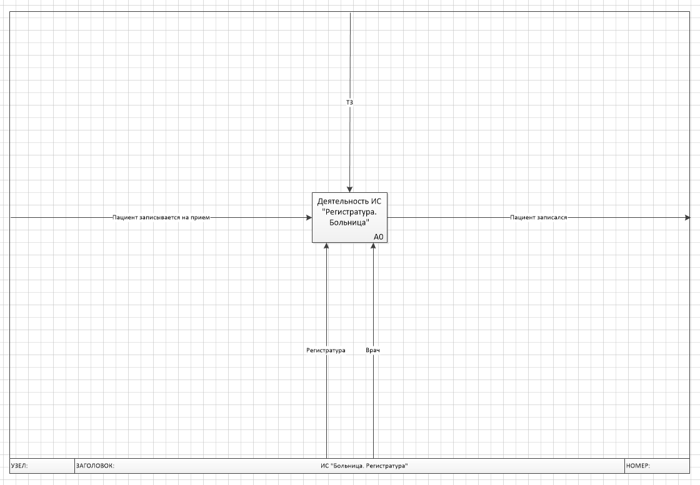
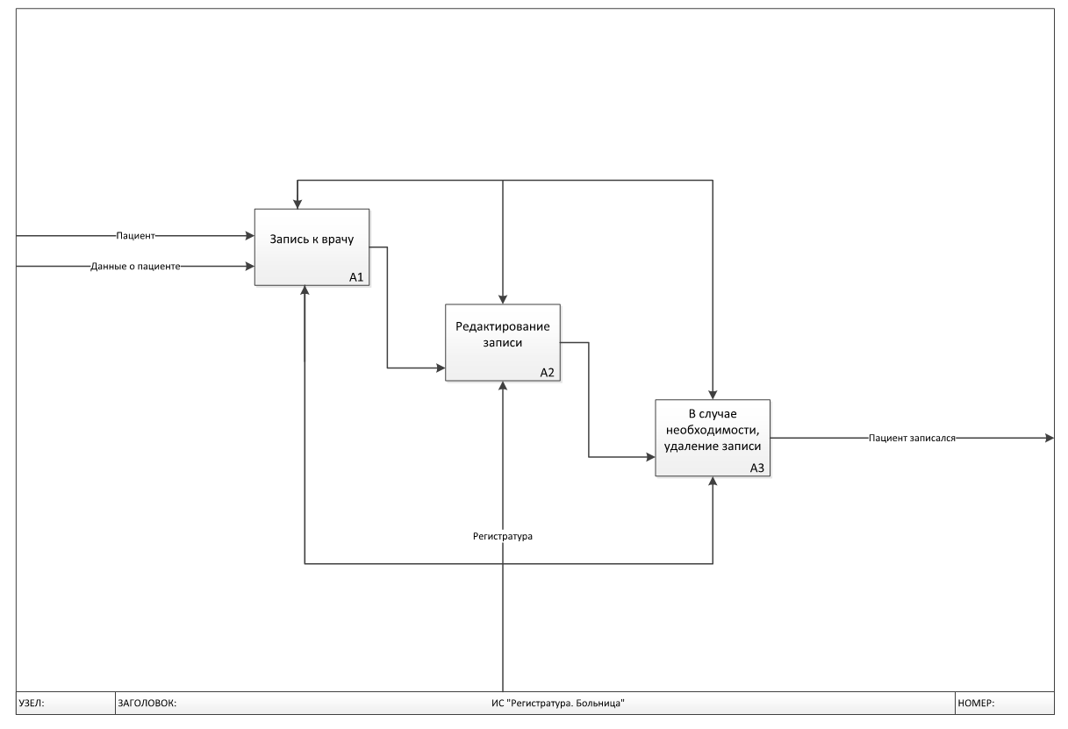
Проектирование программного продукта
Контекстная диаграмма IDEF0
Диаграмма декомпозиций А1

Slide 7
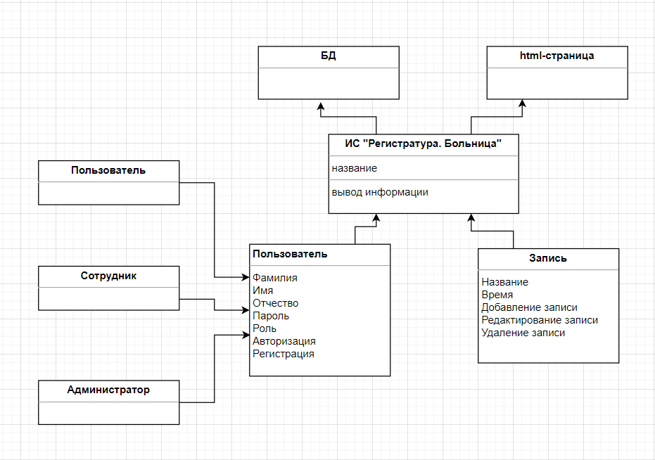
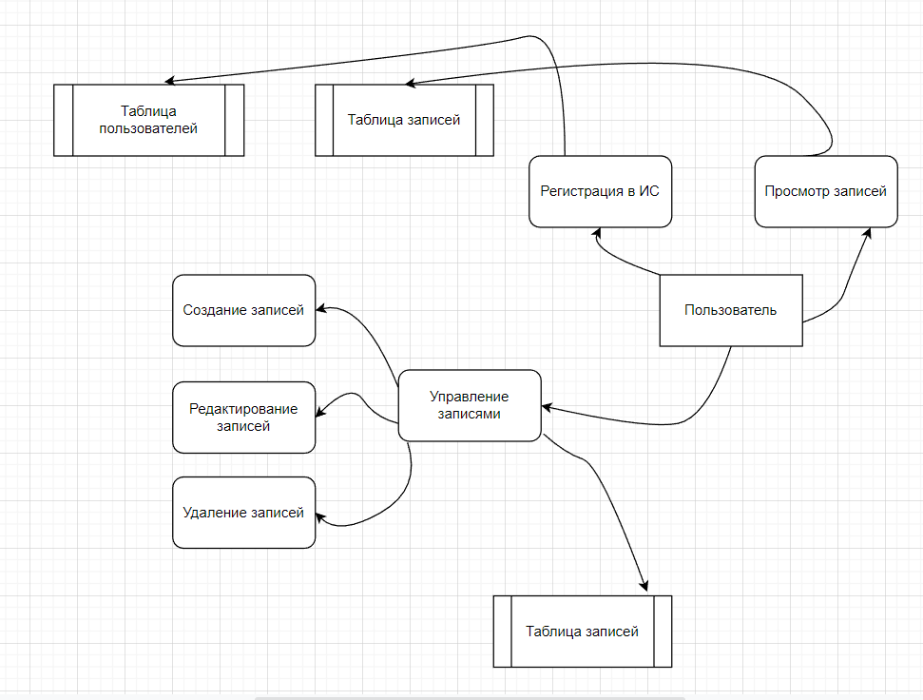
Проектирование программного продукта
Диаграмма классов
Диаграмма потоков данных

Slide 8
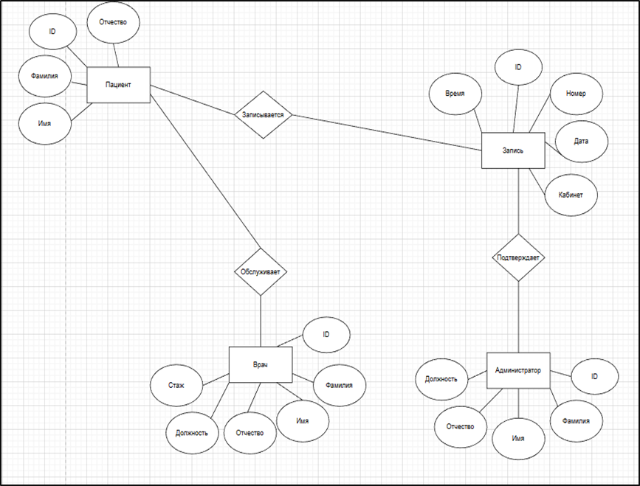
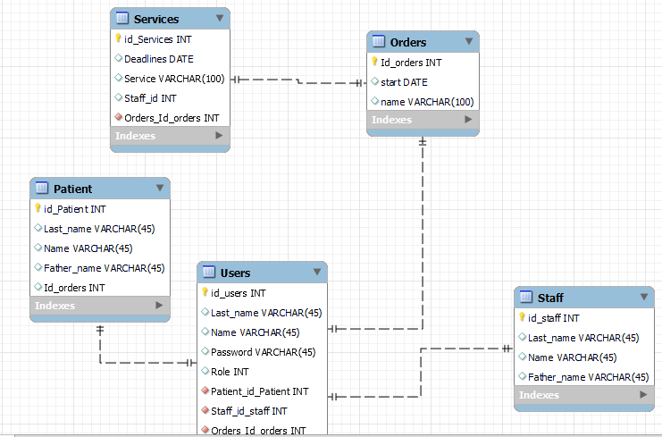
Проектирование программного продукта
Инфологическая модель баз данных
ER-модель базы данных

Slide 9
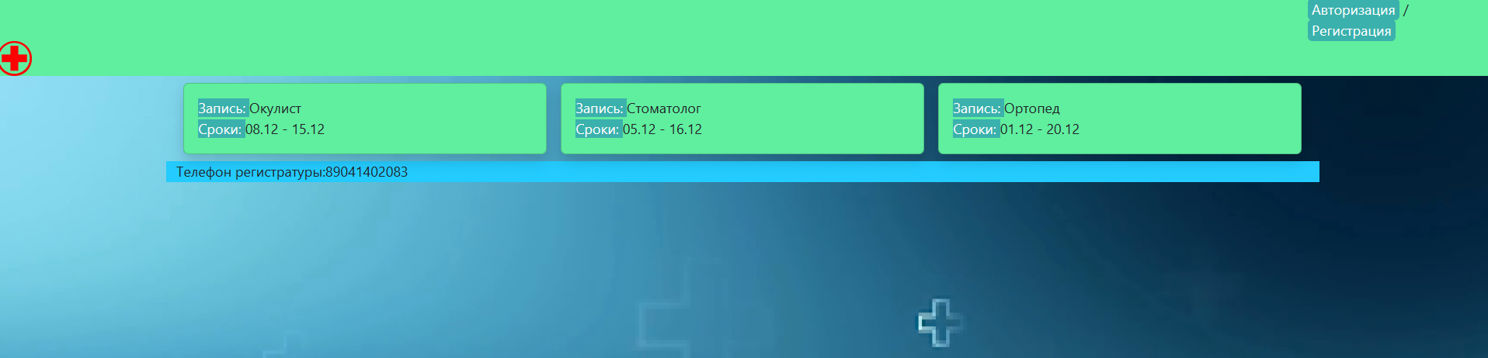
Проектирование пользовательского интерфейса
Главная страница

Slide 10
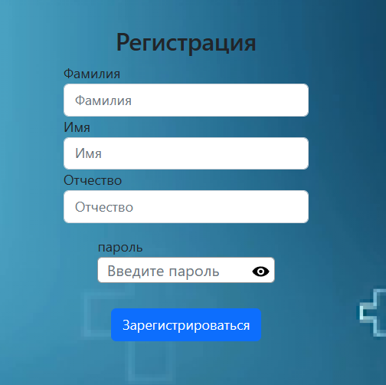
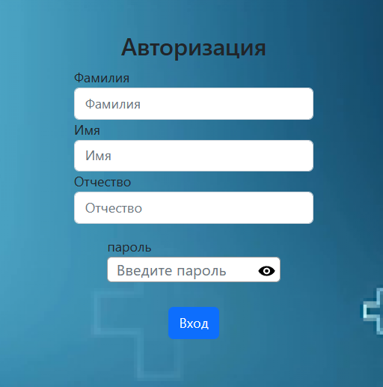
Проектирование пользовательского интерфейса
Регистрация
Авторизация

Slide 11
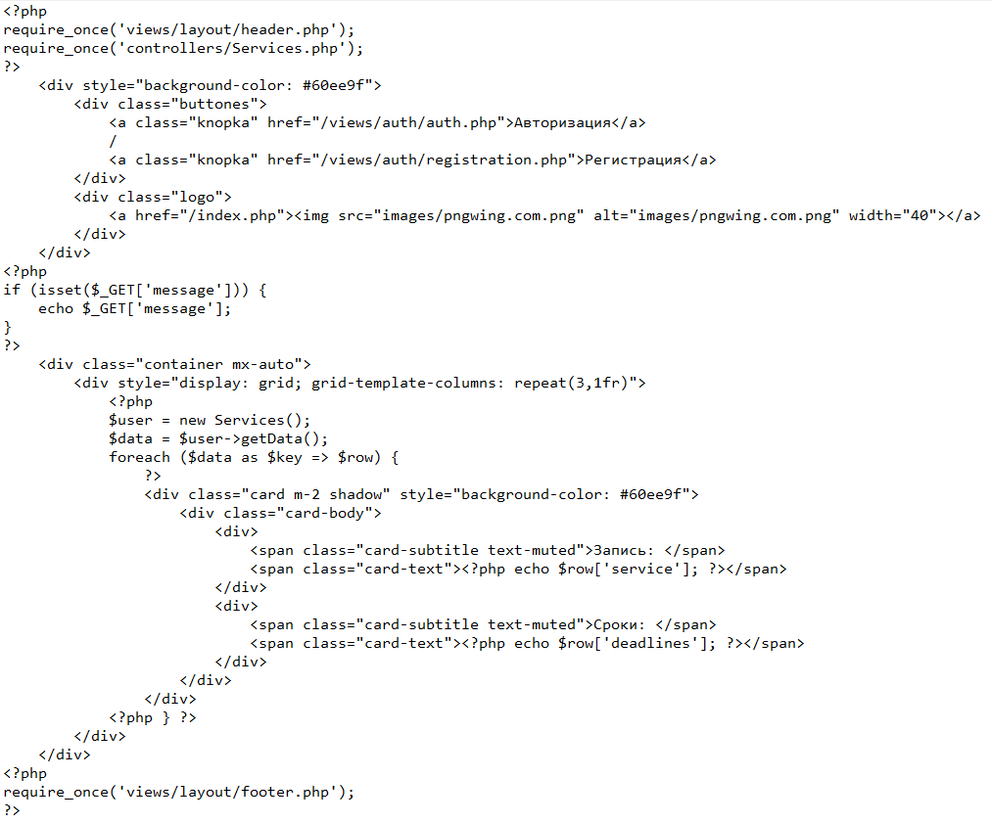
Разработка программного продукта
Код главной страницы

Slide 12
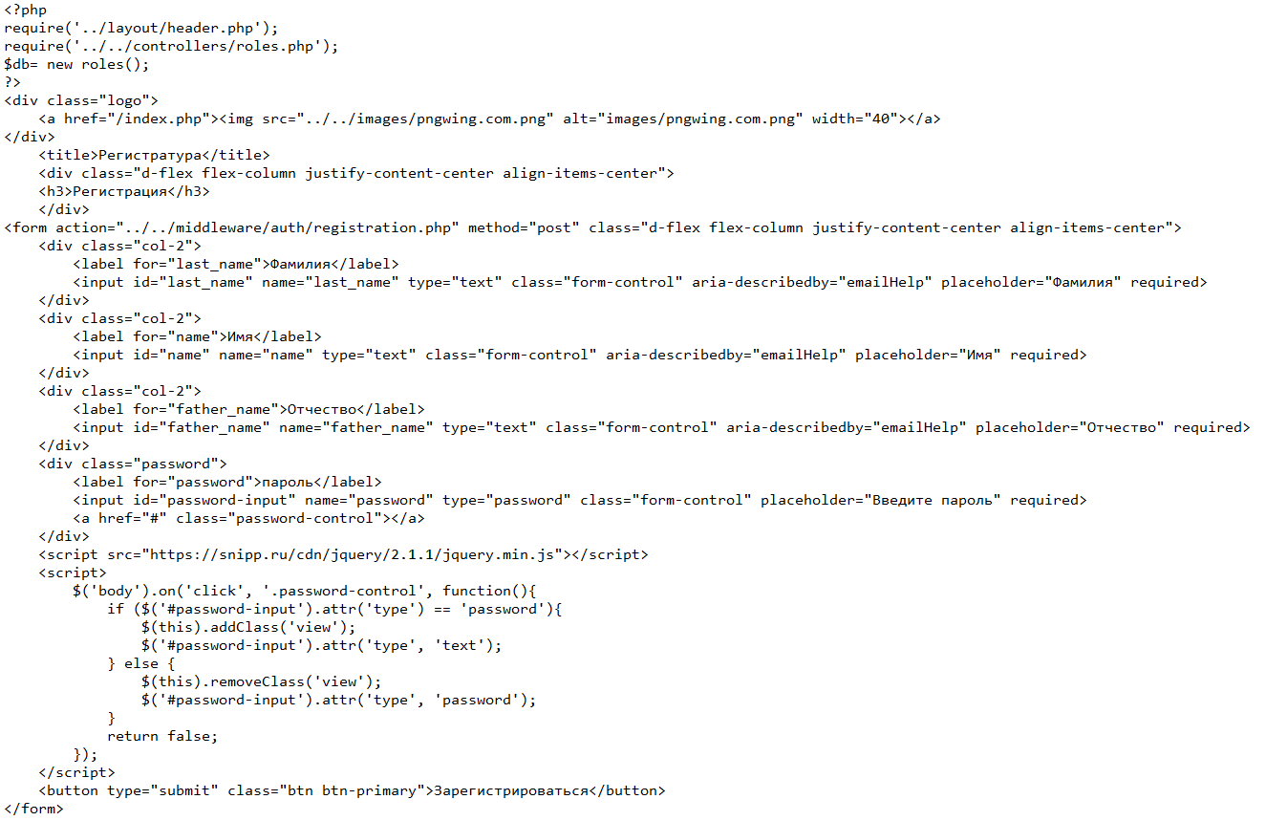
Разработка программного продукта
Код страницы регистрации

Slide 13
Вывод
В результате выполнения данной курсовой работы была разработана информационная система «Больница. Регистратура».
Реализован функционал программного продукта в соответствии с ТЗ.
Серверная часть Веб-приложения была реализована с использованием языка PHP.
Все поставленные задачи были выполнены

